Slide 1
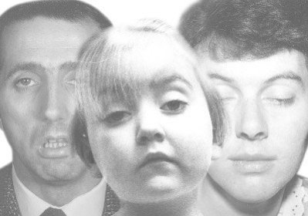
Miastenia Gravis
E Outras Doenças da Junção Neuromuscular
Por Ana Paula Vasconcelos e Giulianna Figueiredo

Slide 2
Definição
É um distúrbio neuromuscular caracterizado por fraqueza e fatigabilidade dos músculos esqueléticos.
Ela é adquirida como um distúrbio auto-imune

Slide 3
Epidemiologia
Não é rara
Prevalência de 118 a 150 por milhão
Acomete individuos de todas as faixas etárias, sendo maior a incidência em mulheres na 2ª e 3ª decadas de vida e nos homens da 5ª e na 6ª.
Até os 40 anos a incidência nas mulheres é maior que nos homens, após esta idade a incidência é igual para ambos os sexos.

Slide 4
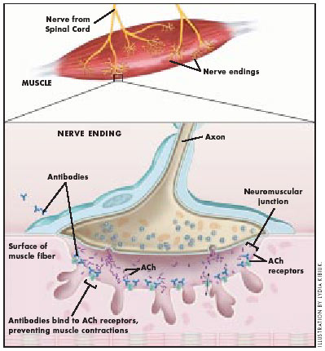
Etiopatologia
São produzidos auto anticorpos que se ligam ao receptor de acetilcolina (RACh).
O potencial da placa motora não atinge o limiar- Não ocorre o estimulo para contração muscular.

Slide 5
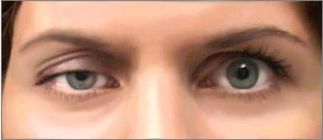
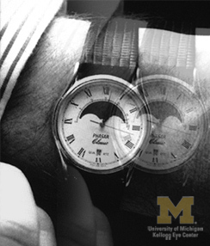
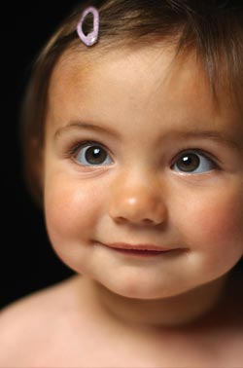
Manifestações Clínicas
Ptose palpebral uni ou bilateral
Diplopia
Estrabismo
Disfonia
Disfagia
Dificuldade na mastigação
Queda da cabeça pra frente
Fraqueza dos membros inferiores e superiores
Fraqueza dos músculos respiratórios

Slide 6
Manifestações Clínicas
Fatores que agravam a fraqueza muscular:
Exercício
Infecções
Alterações Emocionais
Antibióticos- Sulfas e tetraciclinas
Analgésicos- morfina, dipirona magnésica e lidocaína.
A Miastenia Gravis só acomete os músculos voluntários!

Slide 7
Crise Miastênica
Paciente com insuficiência respiratória
Causas: evolução natural da doença, infecções respiratórias, sedativos e aspiração.
Clínica: Respiração Paradoxal, hipóxia, sintomas adrenérgicos, confusão, ansiedade, taquicardia, taquipnéia, cefaléia, cianose central e coma.

Slide 8
Diagnóstico
Anamnese: Queixas do paciente
Diplopia
Ptose
Fraqueza muscular de distribuição carcterística e progressiva. Melhora com o repouso e piora com o exercício.

Slide 9

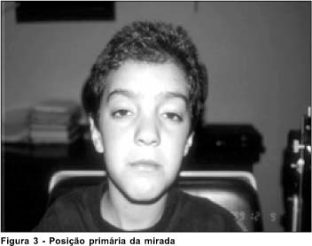
Diagnóstico
Exame Físico:
Inspeção – Fácies Miastênica

Slide 10
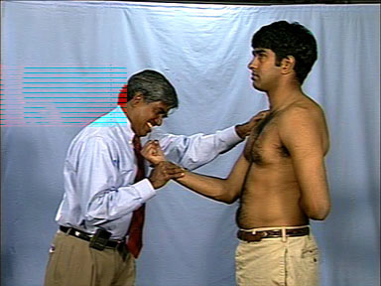
Diagnóstico
Exame Físico:
Pesquisa de força motora: tempo abdução do braço de 5 min.
Ausência de outros sinais neurológicos

Slide 11
Diagnóstico
Teste da Anticolinesterase:
2mg de edrôfonio IV, caso não haja resposta mais 8mg IV.
É importante fragmentar a dose pois o paciente pode ser sensível aos efeitos colaterais (náusea e diarréia).

Slide 12
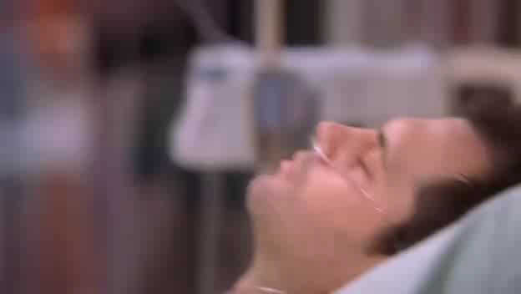
Diagnóstico

Slide 13
Diagnóstico
Teste Eletrodiagnóstico:
A eletromiografia é feita aplicando choques elétricos no musculo em uma frequancia de 2-3Hz.
Pacientes normais não apresentariam alterações na amplitude dos potenciais de ação. Já os miastênicos tem um rápida redução desta.

Slide 14
Diagnóstico
Teste Eletrodiagnóstico:
A eletromiografia é feita aplicando choques elétricos no musculo em uma frequancia de 2-3Hz.
Pacientes normais não apresentariam alterações na amplitude dos potenciais de ação. Já os miastênicos tem um rápida redução desta.

Slide 15
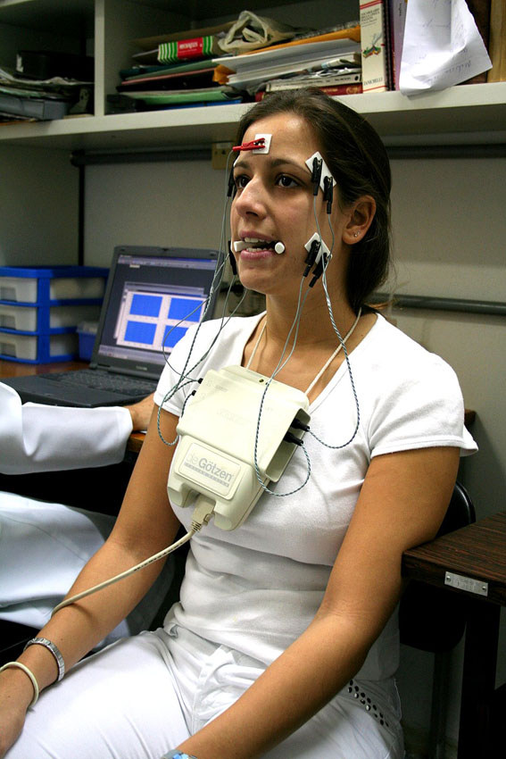
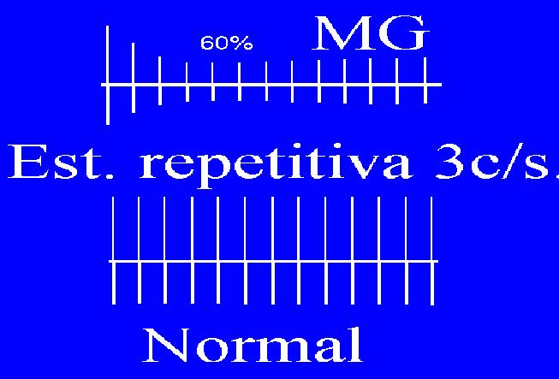
Diagnóstico
Teste Eletrodiagnóstico:

Slide 16
Diagnóstico
Teste Sorológico:
Detecção de anticorpos anti- RACh
A presença praticamente confirma o diagnóstico
A ausência não descarta o diagnóstico

Slide 17
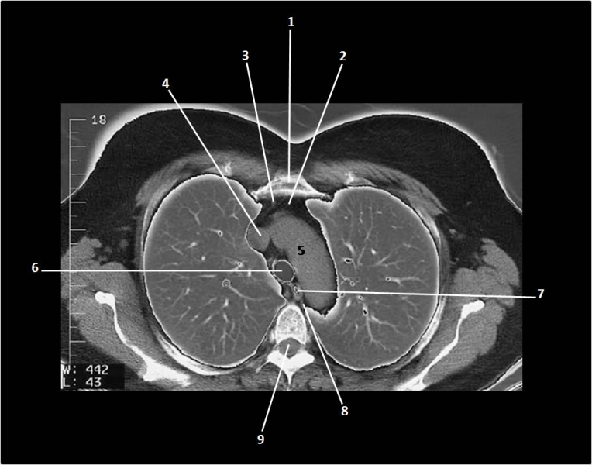
Diagnóstico
TC de Tórax:
Avaliar o timo
Seta 2- Timo normal

Slide 18
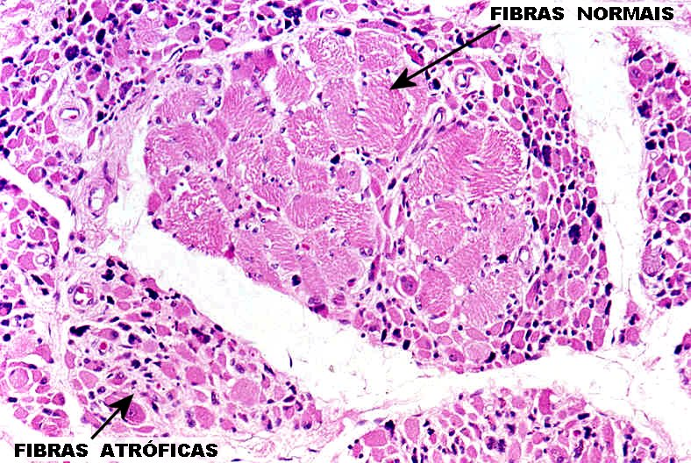
Diagnóstico
Biopsia de Tecido Muscular:
Fibras musculares atrofiadas

Slide 19
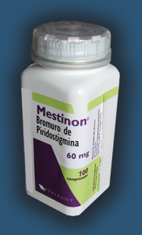
Tratamento
Medicação:
I- Drogas anticolinesterásicas- piridostigmina 60mg de 4 em 4 horas com paciente desperto. Efeitos colaterais: cólicas abdominais, náuseas e diarréia.
II- Corticóides- Prednisona 1mg/kg/dia
III- Imunossupressores- Azatioprina 2-3 mg/kg/dia. Efeitos Colaterais: Febre, náuseas, vômitos, depressão da medula óssea, hepatotoxicidade e neoplasias.

Slide 20
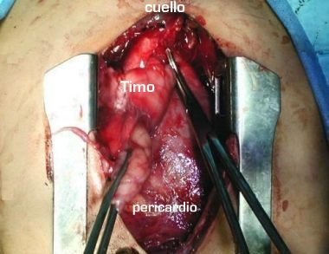
Tratamento
Cirurgia:
A timectomia melhora a qualidade de vida em cerca de 70% dos pacientes com MG.
Timo normal

Slide 21
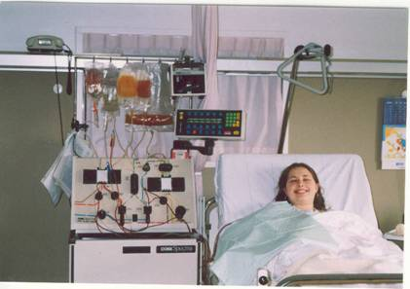
Tratamento
Plasmaferese:
2-3L/dia
Efeitos transitórios. Utilizada na preparação para timectomia.

Slide 22
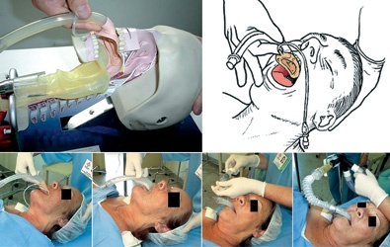
Tratamento
Ventilação assistida:
Na crise miastênica.

Slide 23
Tratamento
Terapias Complementares:
Exercícios físicos, fisioterapia, hidroterapia ou terapia ocupacional.
Adaptam o individuo as atividades cotidianas, além da manutenção da saúde cardiovascular

Slide 24
Relato de Caso
Paciente do sexo feminino, 55 anos, branca, com história de disfagia, ptose palpebral à esquerda e fraqueza muscular nos membros superiores há aproximadamente 3 meses. Ao exame físico, apresentava ausência de déficit motor ou alterações sensitivas, com força motora preservada Grau 3, Glasgow 15, reflexo cutâneo plantar em flexão bilateral, pupilas isocóricas e fotorreativas. Apresentava ainda dificuldade para cerrar a pálpebra esquerda. A prova terapêutica com neostigmina evidenciou melhora da disfagia e ptose palpebral.

Slide 25
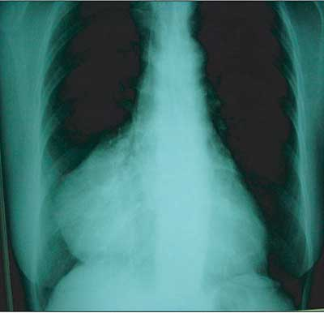
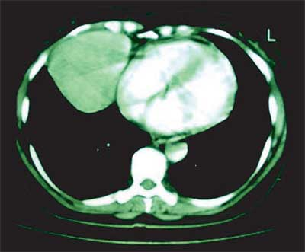
Diagnóstico
Radiografia de Tórax
TC de Tórax
Presença de massa no mediastino médio
Imagem ocupando o mediastino médio com projeção à direita

Slide 26
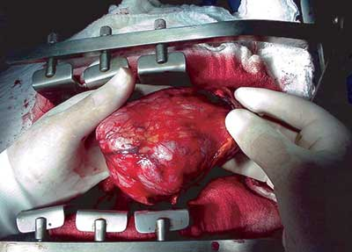
Tratamento
Toracotomia mediana:
Volumosa massa ocupando o mediastino médio em situação justa-pericárdica que iniciava-se logo abaixo da junção da veia cava superior com o átrio direito, estendendo-se lateralmente para a direita e, distalmente, em direção ao diafragma.

Slide 27
Pós-operatório
Evolução satisfatória, paciente recebeu alta do 5º dia.
A paciente foi encaminhada ao oncologista para tratamento coadjuvante quimio e radioterápico.
Decorridos 28 meses após a intervenção, apresenta-se em boas condições e assintomática.

Slide 28
Diagnóstico Diferencial
Miastenia Induzida por fármacos
Síndrome Miastênica de Lambert-Eaton
Botulismo
Hipertireoidismo- D. Graves (miopatia por tireotoxicose)
Hipotireoidismo- Causa miopatia
Síndrome de Guillen Barré
Distrofias

Slide 29
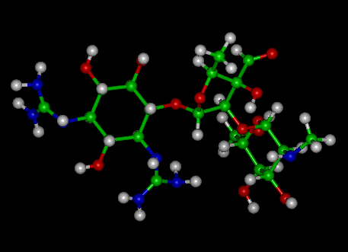

Miastenia Induzida por Fármacos
Bloqueio Neuromuscular Induzido por Antibióticos

Slide 30
Patogenia
Antibióticos aminoglicosídicos ou polipeptídicos podem causar um bloqueio na transmissão neuromuscular.
Tanto as manifestações clínicas quanto o título de anticorpos a RACh são parecidos com o da miastenia gravis, mas ambos desaparecem ao suspender o medicamento.
O paciente pode não ter uma doença muscular prévia ou agravar o quadro de MG.

Slide 31
Síndrome de Lambert-Eaton

Slide 32
Definição
Doença autoimune na qual anticorpos patogênicos provocam uma deficiência nos canais de cálcio sensíveis á voltagem na parte terminal do nervo motor, restringindo dessa forma a entrada de cálcio quando o terminal é despolarizado pelos impulsos nervosos.

Slide 33
Etiopatologia
Liberação inadequada de acetilcolina nos terminais nervosos tanto nicotínicos quanto muscarínicos e está relacionada a canais cálcio dependentes de voltagem anormal.

Slide 34
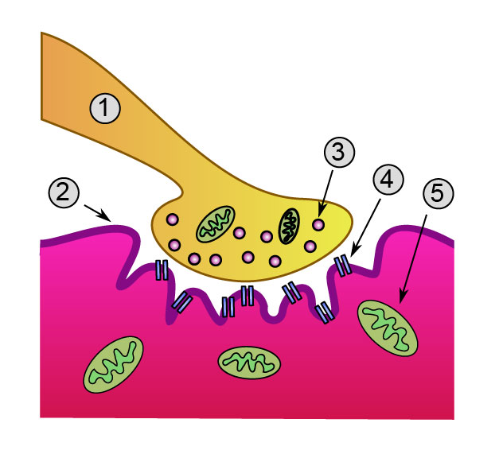
Etiopatologia
1- Terminal Pré-sinaptico
2- Sarcolema
3- Vesiculas Sinapticas
4- Receptores de Acetilcolina
5- Mitocôndria

Slide 35
Epidemiologia
Pacientes com mais de 40 anos
70% dos homens e 30% das mulheres tem uma neoplasia associada (geralmente um carcinoma de pequenas células).
Quando não há neoplasia associada há alguma outra doença autoimune.

Slide 36

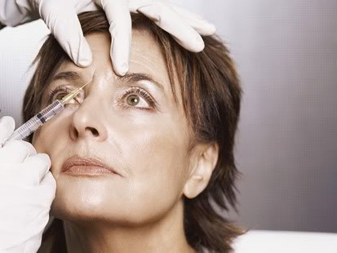
Botulismo

Slide 37
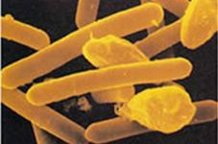
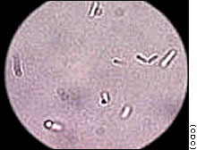
Definição
É uma doença em que há paralisia praticamente total da transmissão colinérgica muscarínica e nicotínica, causada pela ação da toxina botulínica (Clostridium botulinum) sobre os mecanismos pré-sinápticos para a liberação de ACh em resposta á estimulação nervosa.

Slide 38
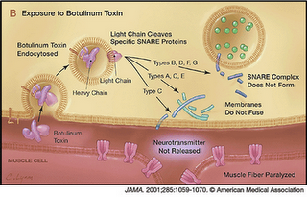
Etiopatogenia
A toxina causa a destruição das ramificações terminais das terminações nervosas colinérgicas, que requerem meses para se regenerar e remodelar após uma única exposição.

Slide 39
Manifestação Clínica
Quando os pacientes sobrevivem e chegam ao hospital, os sintomas incluem boca e garganta secas e inflamadas, vista turva, diplopia, náuseas e vômitos.
Os sinais incluem hipoidrose, oftalmoplegia externa total e paralisia simétrica da face, orofaringe, extremidades e músculos respiratórios.

Slide 40
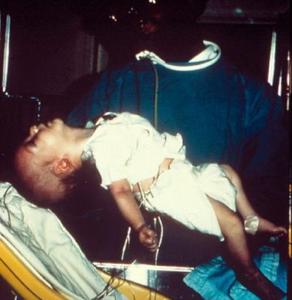
Diagnostico
A suspeita diagnóstica é imediata quando os casos ocorrem em grupos
Em crianças e adolescentes podem ser considerados como sendo de síndrome de Guillain-Barré, MG ou difteria

Slide 41
Tratamento
A terapia específica inclui a antitoxina e cloridrato de guanidina (promove a liberação do transmissor pelas terminações nervosas resíduas poupadas).
Os pacientes devem ser tratados em unidades de tratamento intensivo para o atendimento respiratório.

Slide 42
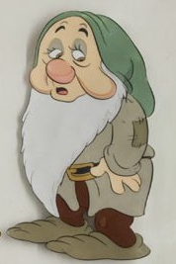
Fim!

